Slide 1

Müssen wir Digital Marketing neu erfinden?
Welche Rolle spielt Data-Driven & Programmatic Advertising?
Prof. Dr. Jürgen Seitz
Professor of Marketing, Media and Digital
Hochschule der Medien, Stuttgart

Slide 2


DIGITALES MARKETING
Von Mad Men to Math Men?

Slide 3
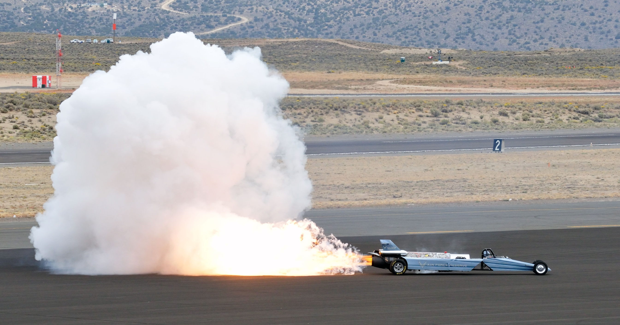
DATEN WAREN UND SIND
DAS FEUER HINTER DEM WACHSTUM
DES DIGITALEN MARKETING

Slide 4
DIE NERDS HABEN AUCH NOCH EINE
BEDEUTENDE ROLLE GESPIELT

Slide 5

SIE HABEN UNS DIESES WUNDERVOLLE
PROGRAMMATIC ADVERTISING GEBAUT

Slide 6
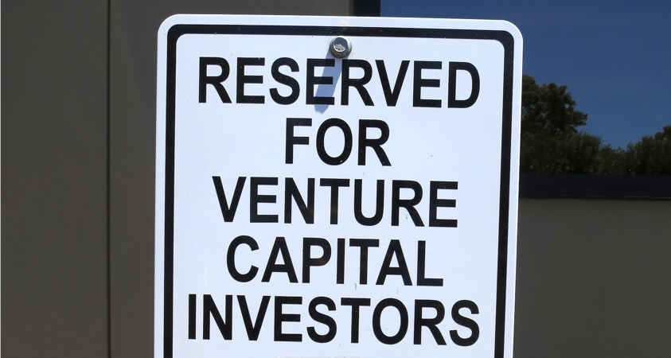
UND DIE FINANZJUNGS HABEN
EBENFALLS GEZAUBERT...

Slide 7
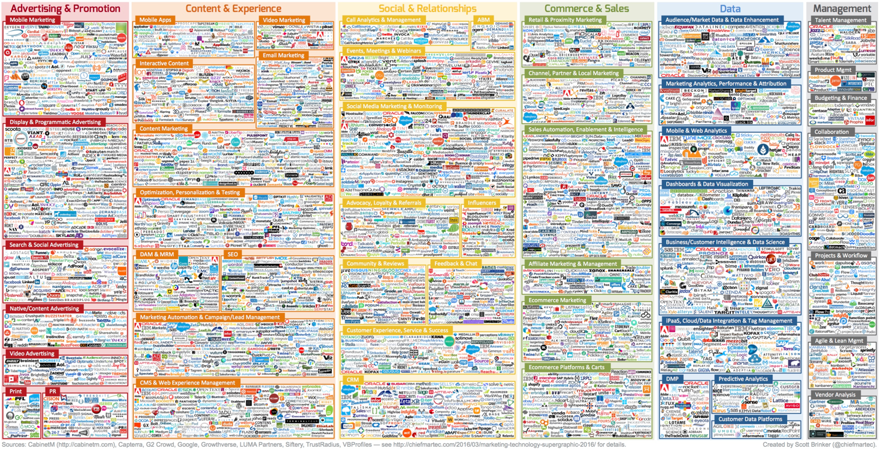
IHNEN VERDANKEN WIR DIESES
WUNDERVOLLE ÖKOSYSTEM

Slide 8
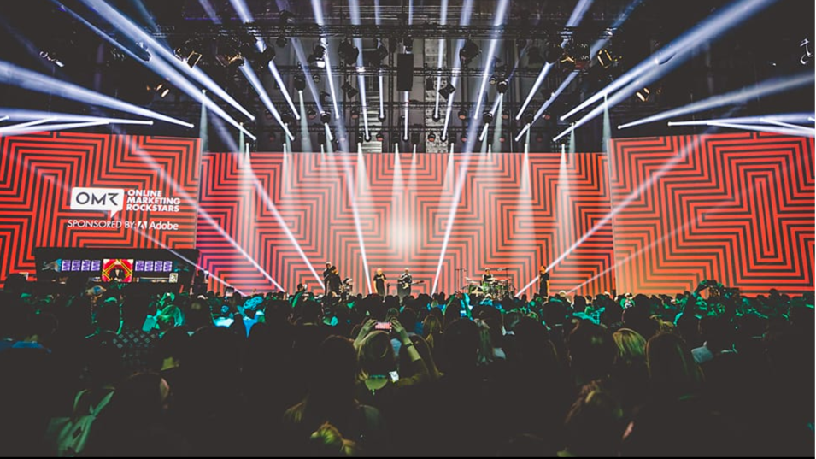
UND EINE BRANCHE MIT
LAUTER ROCKSTARS

Slide 9
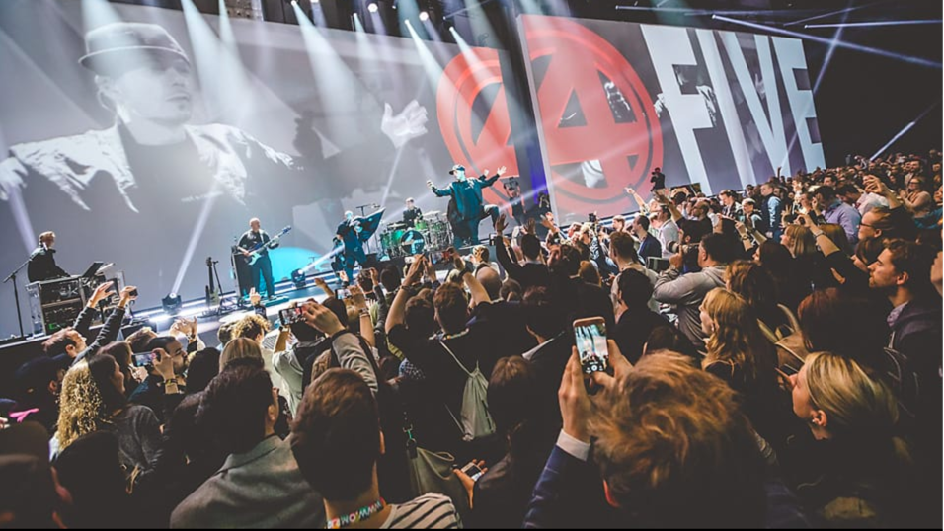
„I guess the line between being paranoid and being a rock star is smaller than one would expect.“
Brian Molko, Placebo

Slide 10

WARUM SOLLTEN WIR PARANOID SEIN?

Slide 11
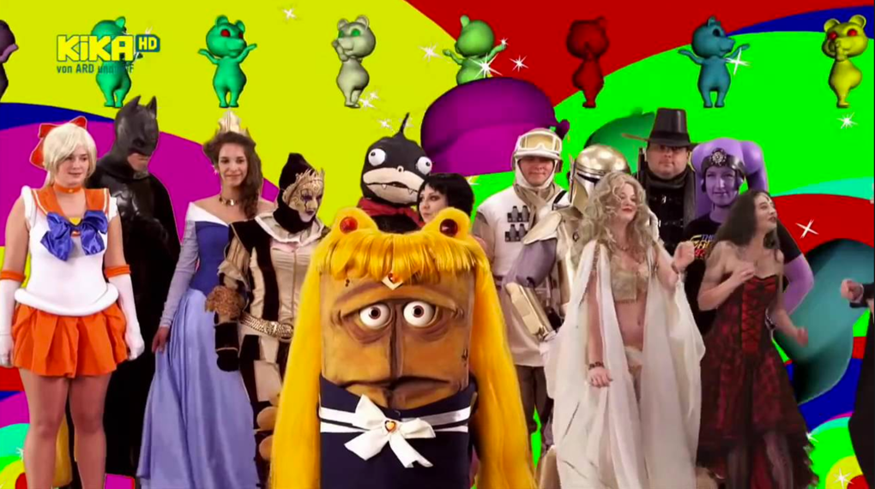
UNSERE NERD PARTY IST NICHT
FÜR ALLE SEXY

Slide 12
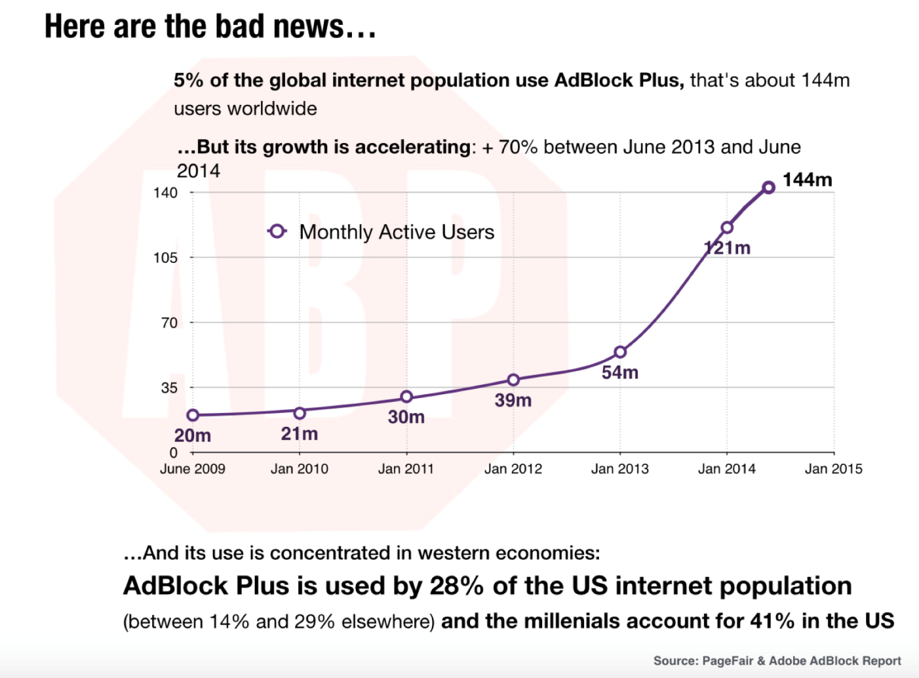
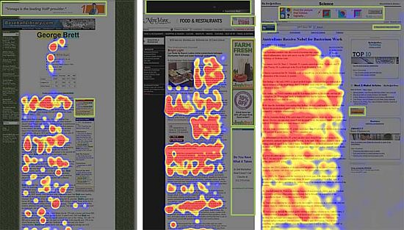
2016:
20% Ad Block Rate in Germany
Banner blindness
DIE NUTZER SIND NICHT HAPPY MIT UNS
Visibilität?!
Durchschnittlicher
CTR 2016:
≈ 0,1%

Slide 13
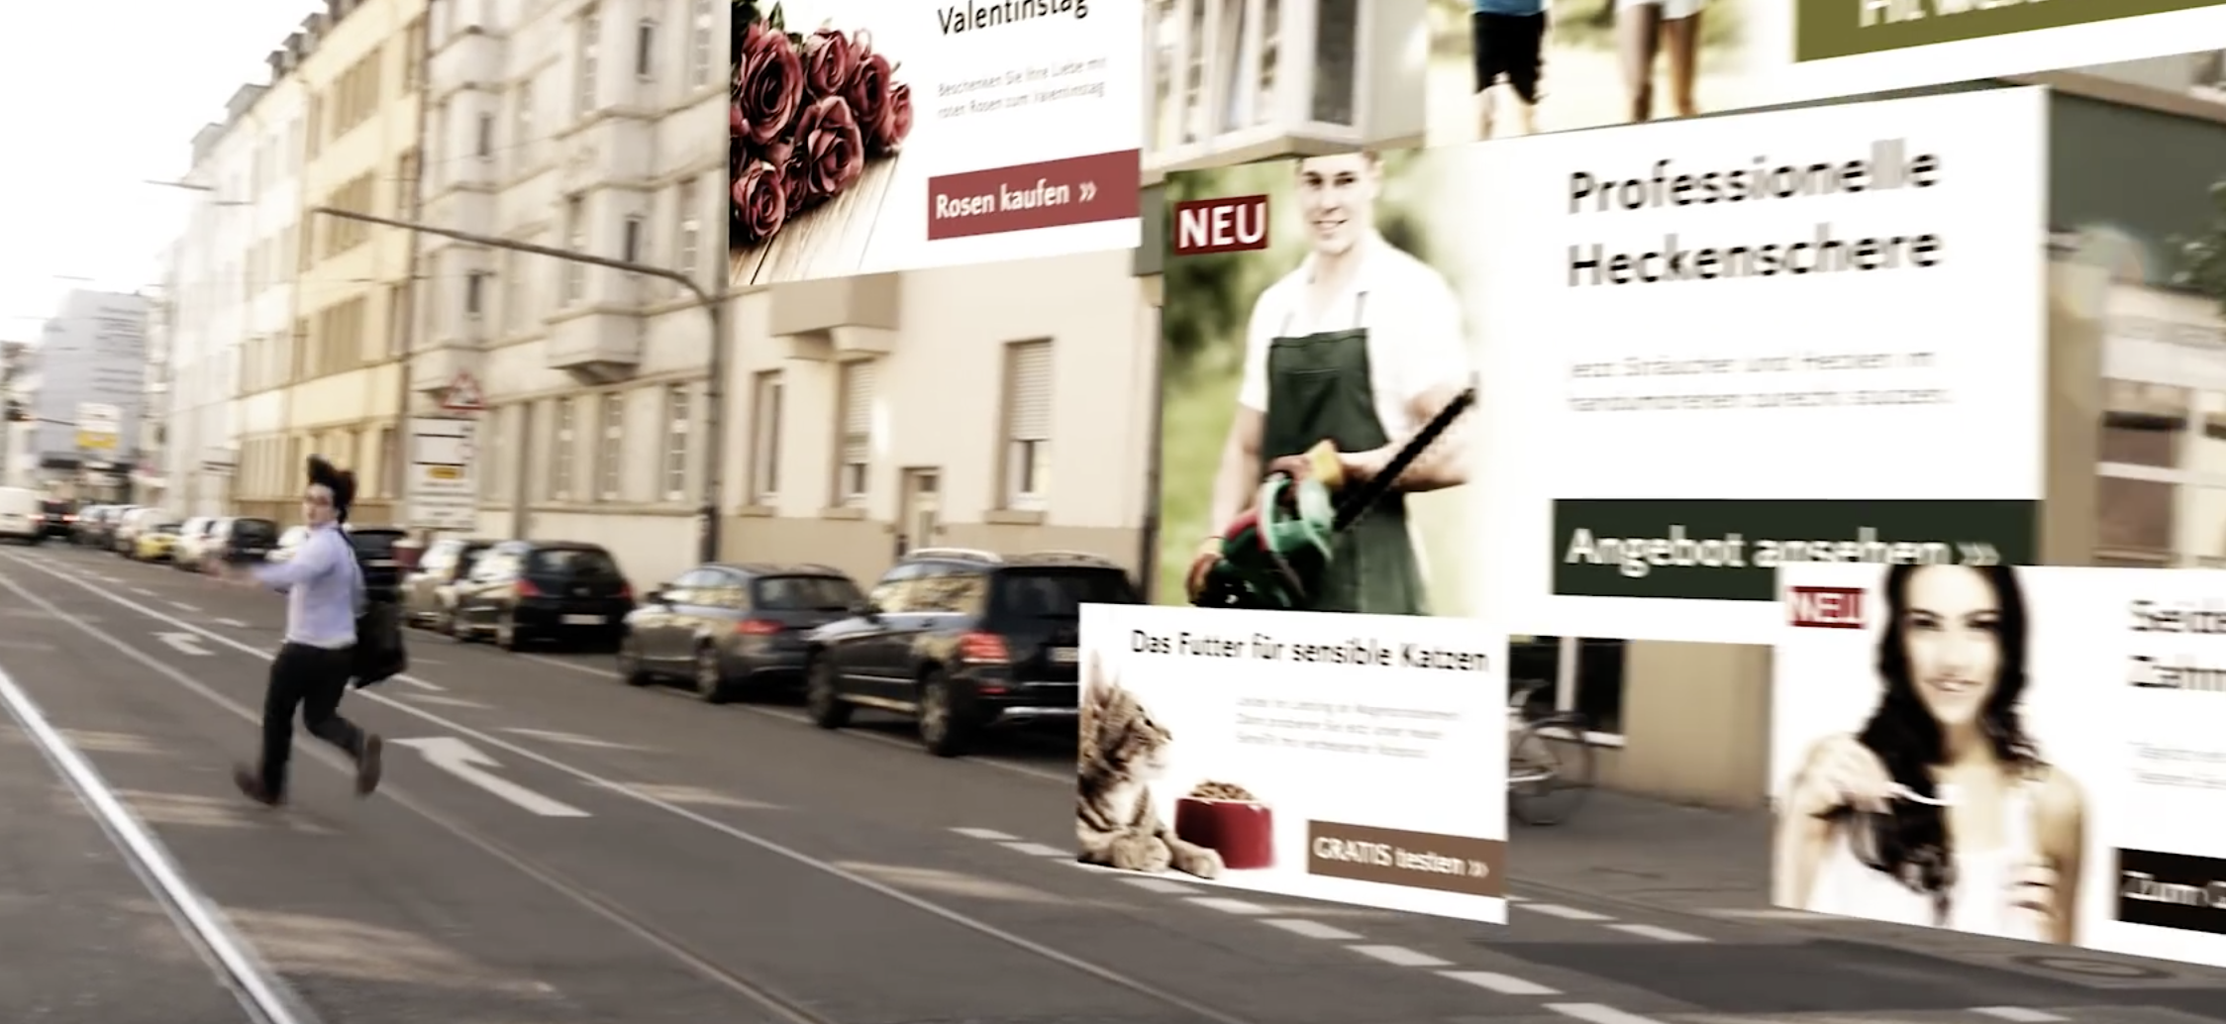
MANCHE FÜHLEN SICH VERFOLGT

Slide 14
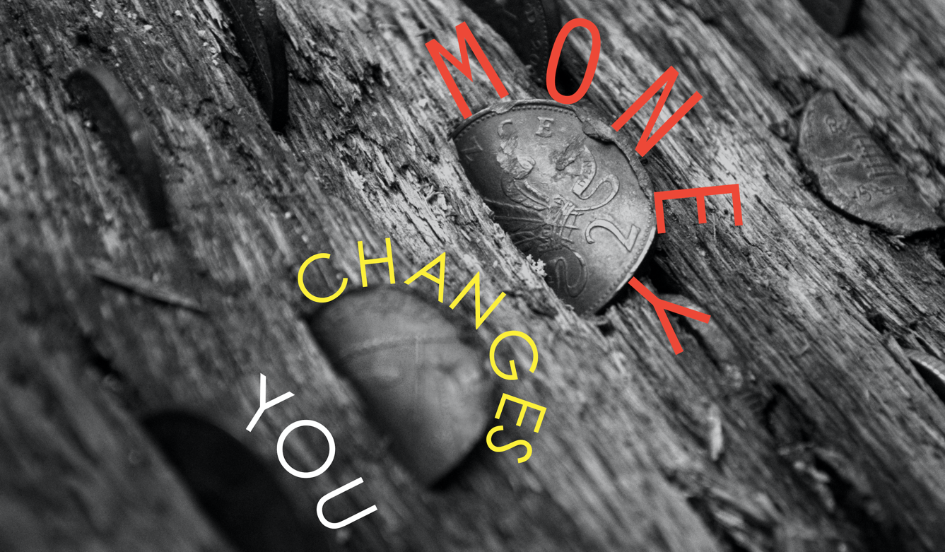
DAS IMAGE UNSERER PROFESSION
IST SCHLECHT

Slide 15

ES GIBT VIELE GRAUBEREICHE

Slide 16
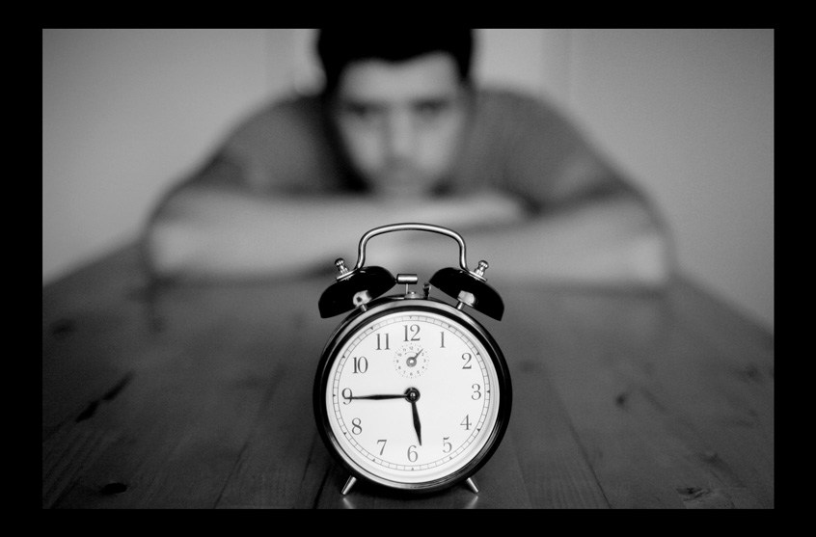
WIR SIND WENIG INSPIRIEREND

Slide 17
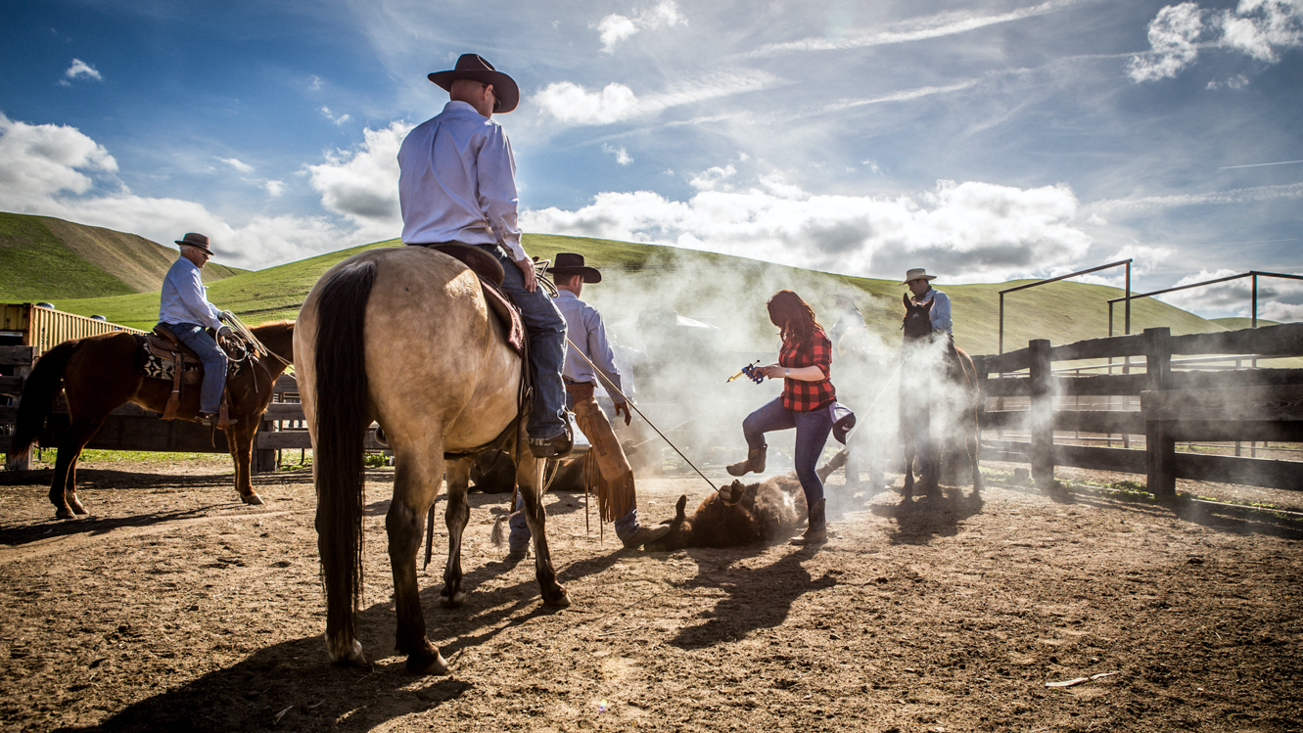
MARKEN TRAUEN UNS DAS
BRANDING NICHT ZU

Slide 18
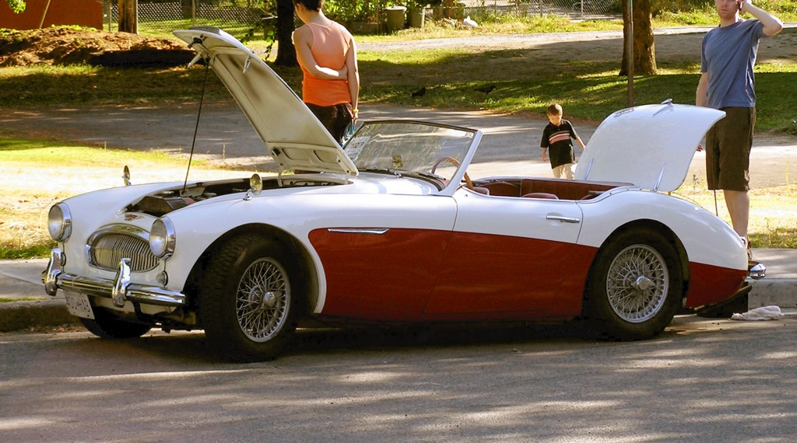
UNSER SCHÖNER SPORTWAGEN
LÄUFT GEFAHR ZU STOTTERN

Slide 19

“What Got You Here
Won't Get You There”
Marshall Goldsmith

Slide 20

- BAUSTEINE FÜR DIE NÄCHSTE
ITERATION DES DIGITALEN MARKETINGS -

Slide 21
FALSCHER ANSATZ:
“DIGITALE BESOFFENHEIT”

Slide 22
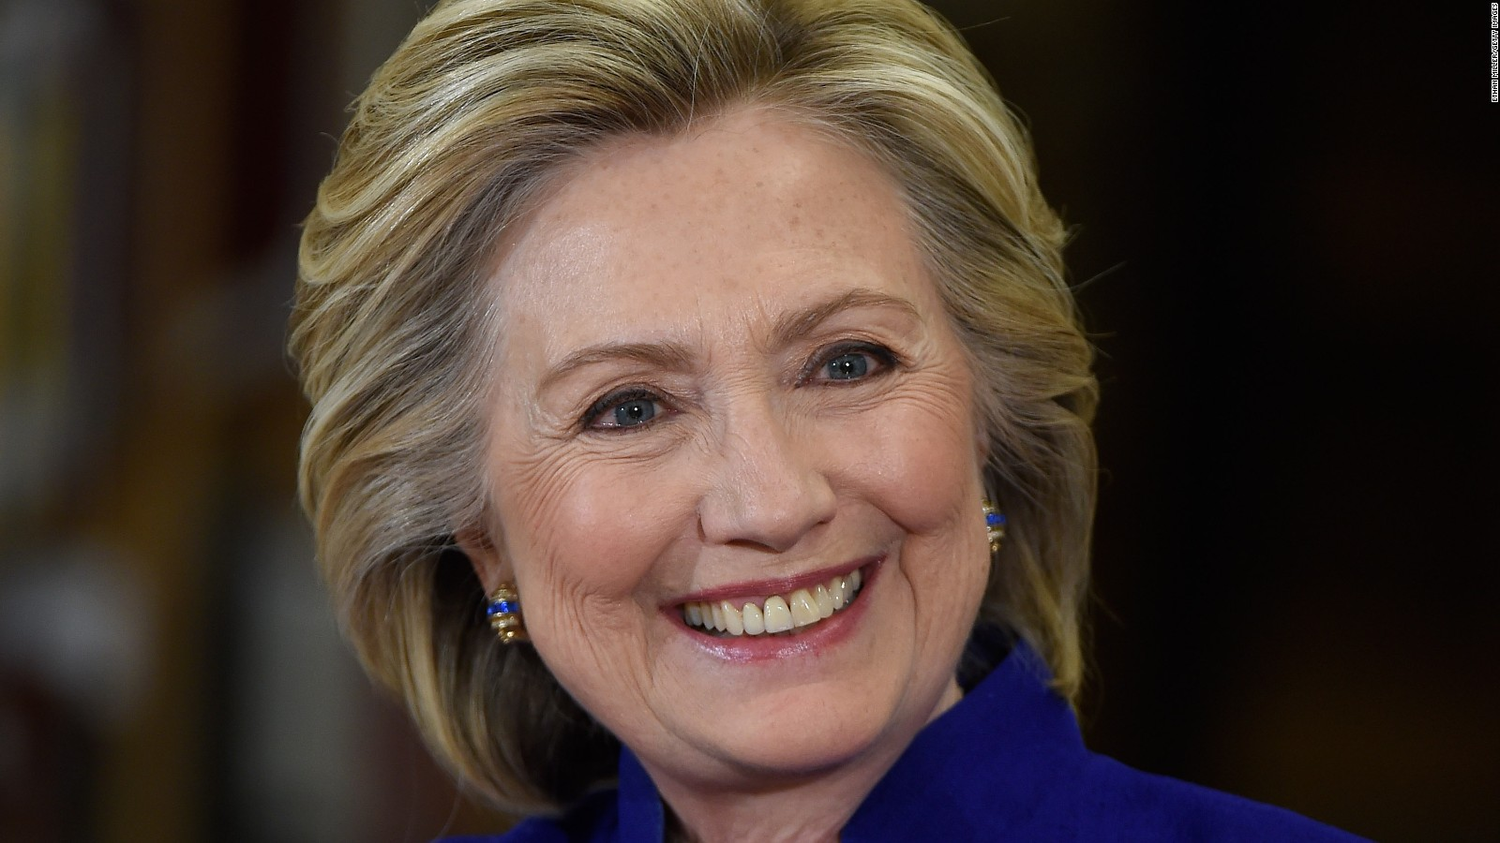
KLASSISCHE WERBUNG
HAT FÜR SIE NICHT FUNKTIONIERT

Slide 23

DATEN & PROGRAMMATISCHE WERBUNG
ALS KERNBAUSTEINE DES ERFOLGS

Slide 24

VON DEN VERMEINTLICH BÖSEN LERNEN

Slide 25
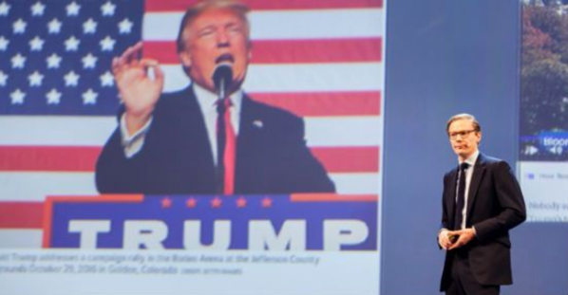
CAMBRIDGE ANALYTICA
= KREATIVER TARGETING APPROACH

Slide 26
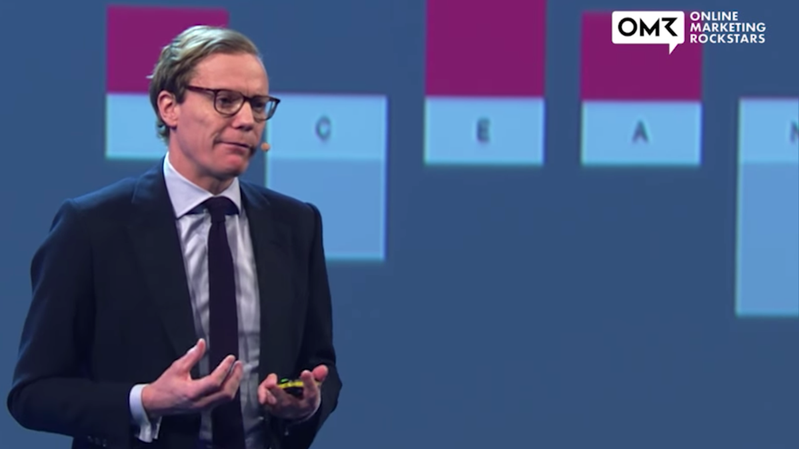
BEHAVIOURAL SCIENCE &
PSYCHOGRAFISCHES TARGETING

Slide 27
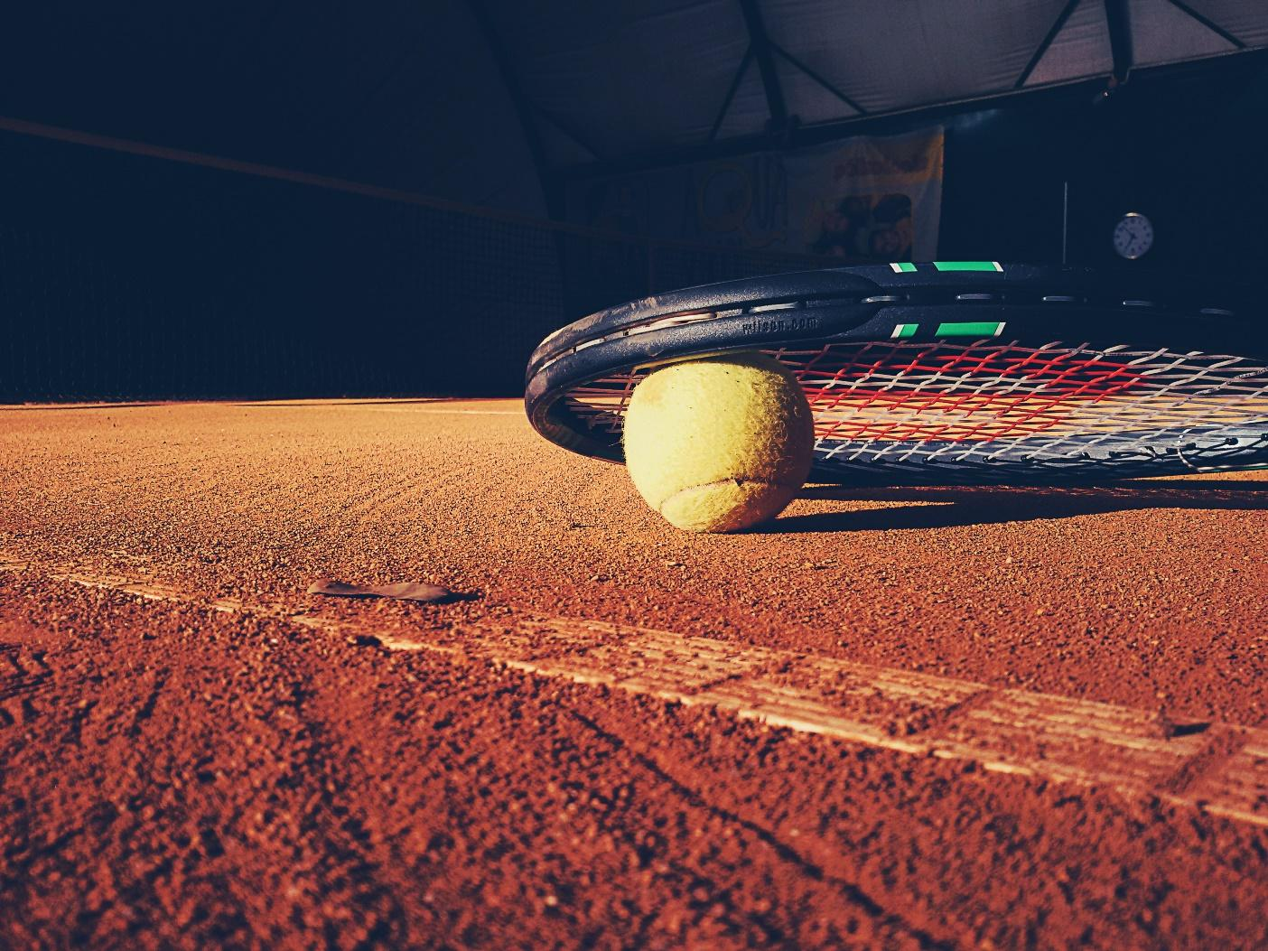
PERSONALISIERTE INHALTE

Slide 28
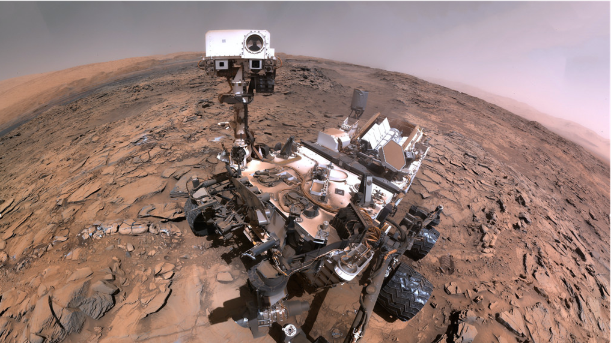
“AWESOME TO MANY” FUNKTIONIERT
- IST ABER NUR FÜR WENIGE MACHBAR

Slide 29
ALLES ANDERE IST NUR
PERSONALISIERT RELEVANT

Slide 30

SELBST FAKE NEWS WERDEN
AUF ZIELGRUPPEN AUSGERICHTET

Slide 31

”GEHEIMWAFFE” DER BRANDS
INFLUENCER & ADVOCATES

Slide 32

PROGRAMMATIC NATIVE ADVERTISING

Slide 33


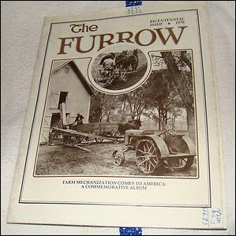

CONTENT MARKETING IST EIN STARKES
INSTRUMENT ZUM AUFBAU VON MARKEN

Slide 34

ABER:
MARKEN PRODUZIEREN UNENDLICH VIEL
INHALT, DEN NIEMAND LIEST ODER ANSCHAUT

Slide 35
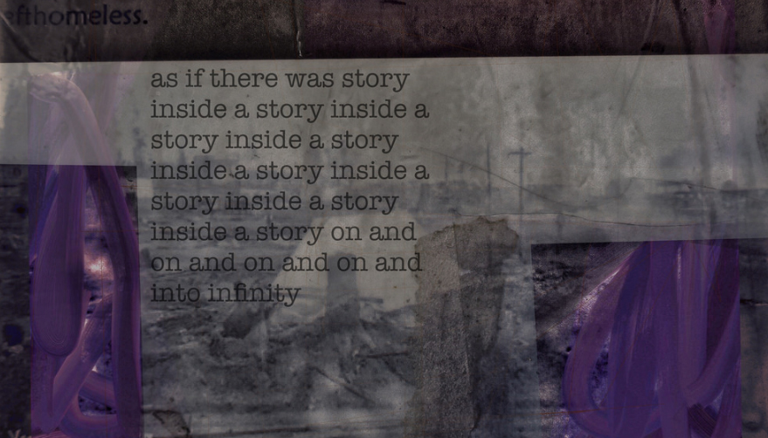
NATIVE ADVERTISING IST
DER SCHLÜSSEL ZU REICHWEITE,
WIRKUNG UND ROI VON CONTENT MARKETING

Slide 36

EINE “GUTE KÜCHE” BRAUCHT
EIN “ROCKSTAR”-TEAM

Slide 37
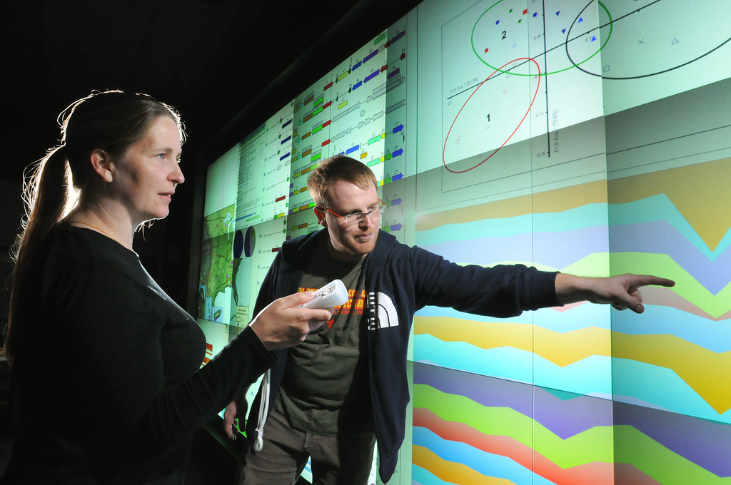
EIN TRADING DESK LÖST
KEINE HERAUSFORDERUNGEN
IN DER KOMMUNIKATION

Slide 38

WIR BRAUCHEN KREATIVE,
PROGRAMMATISCHE TEAMS

Slide 39
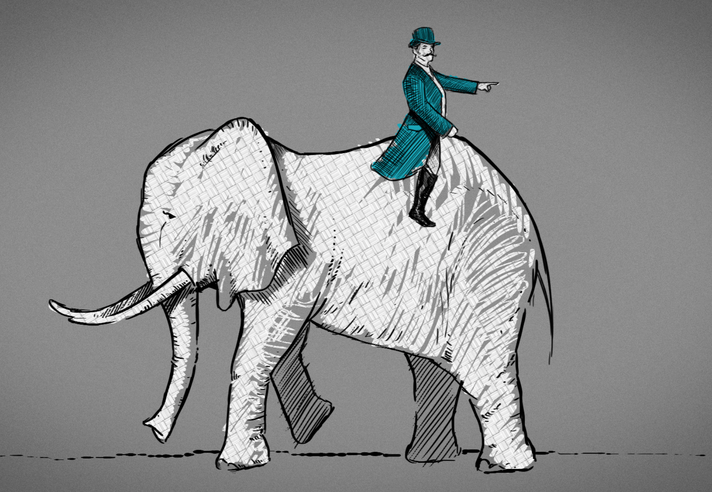
RATIO
EMOTION
WIR MÜSSEN EMOTIONEN ADRESSIEREN

Slide 40

WIR MÜSSEN WIEDER
GESCHICHTEN ERZÄHLEN

Slide 41
BEZIEHUNGEN ZU MENSCHEN
BAUEN WIR ÜBERS HERZ AUF

Slide 42
“ENGAGEMENT KPIS ARE A
GREAT PROXY FOR PERFORMANCE”
JULIA STERN, ZALANDO

Slide 43

WERFT KREATIVE UND TRADER
IN EINEN RAUM

Slide 44
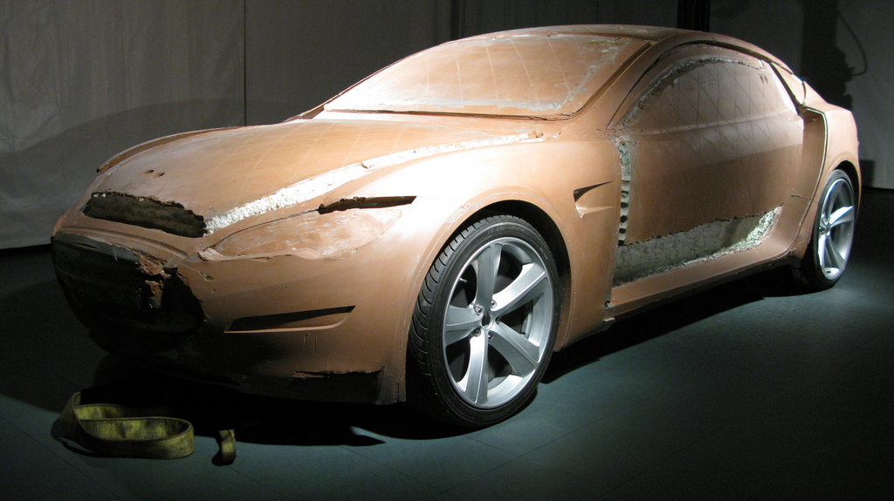
EXPERIMENTIERT JENSEITS
VON INTENT, LAST CLICK & CO.

Slide 45

- ADTECH MUSS DIE TOOLS LIEFERN -

Slide 46

NERDS - BITTE LÖST CROSS-DEVICE

Slide 47

NERDS - BITTE GEBT UNS
END-TO-END TRACKING
NERDS - GIVE US END TO END TRACKING

Slide 48

NERDS – WIR BRAUCHEN TOOLS
FÜR DYNAMISCHE CREATIVES

Slide 49
NERDS@GOOGLE UND FACEBOOK
- ÖFFNET EUCH

Slide 50

MANAGER – GEBT EUREN LEUTEN
MEHR FREIRAUM

Slide 51
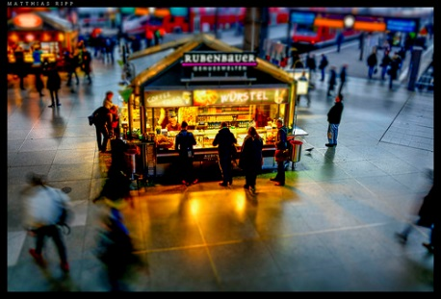
MANAGER – HÖRT AUF VANITY
METRICS HINTERHER ZU LAUFEN

Slide 52

CONTROLLER – ROI MUSS NICHT AM
SELBEN TAG DA SEIN

Slide 53

MARKETERS
TUT DINGE AUF DIE
IHR STOLZ SEIN KÖNNT!

